Slide 1

Центральное управление Федеральной службы по экологическому,
технологическому и атомному надзору
«Основные показатели надзорной деятельности за 12 месяцев 2025 года и анализ аварийности на объектах магистрального трубопроводного транспорта и газового хозяйства»
г. Москва
18.03.2025

Slide 2

Центральное Управление Федеральной службы по экологическому, технологическому и атомному надзору
Статистические данные по аварийности и травматизму на объектах магистрального трубопроводного транспорта
Штатная численность – 21 Фактическая численность – 16
Количество аварий и случаев травматизма
В государственном реестре опасных производственных объектов на 31.12.2025 г. зарегистрировано:
поднадзорных организаций – 3605,
опасных производственных
объектов – 5193,
по классам опасности:
I класс – 0 III класс – 4313
II класс – 791 IV класс – 77
Не присвоен класс опасности 12-ти объектам
2

Slide 3



Центральное управление Федеральной службы по экологическому,
технологическому и атомному надзору
Основные показатели контрольно-надзорной деятельности за 12 месяцев 2025 года в сравнении с 12 месяцами 2024 года
Проведено проверок
Выявлено нарушений
Наложено штрафов
I
12 мес. 2025 | 98
12 мес. 2024 | 521
12 мес. 2025 | 921
12 мес. 2024 | 2653
12 мес. 2025 | 72
12 мес. 2024 | 108
3

Slide 4
Центральное управление Федеральной службы по экологическому,
технологическому и атомному надзору
Административное производство
I
В 2025 году направлено в суд 25 протоколов ВЗД, по итогам рассмотрения которых:
6 – административное приостановление деятельности;
19 – штраф.
4

Slide 5
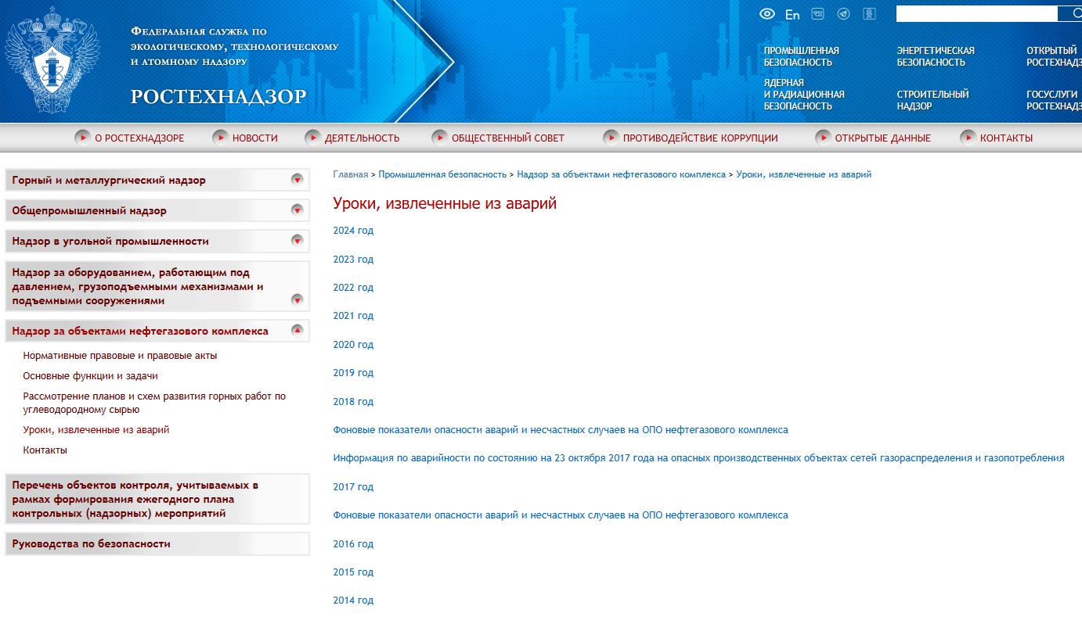
Центральное управление Федеральной службы по экологическому,
технологическому и атомному надзору
I
5

Slide 6
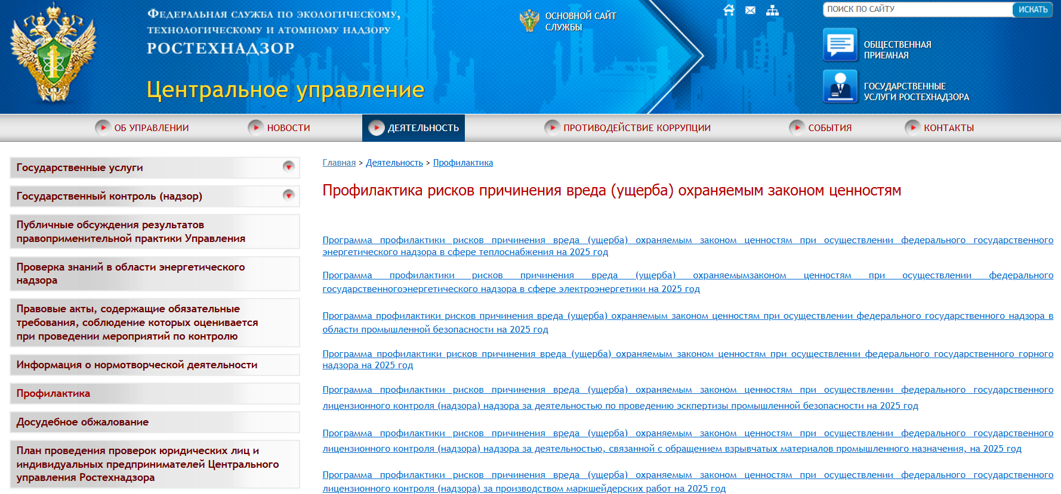
Центральное управление Федеральной службы по экологическому,
технологическому и атомному надзору
I
6

Slide 7
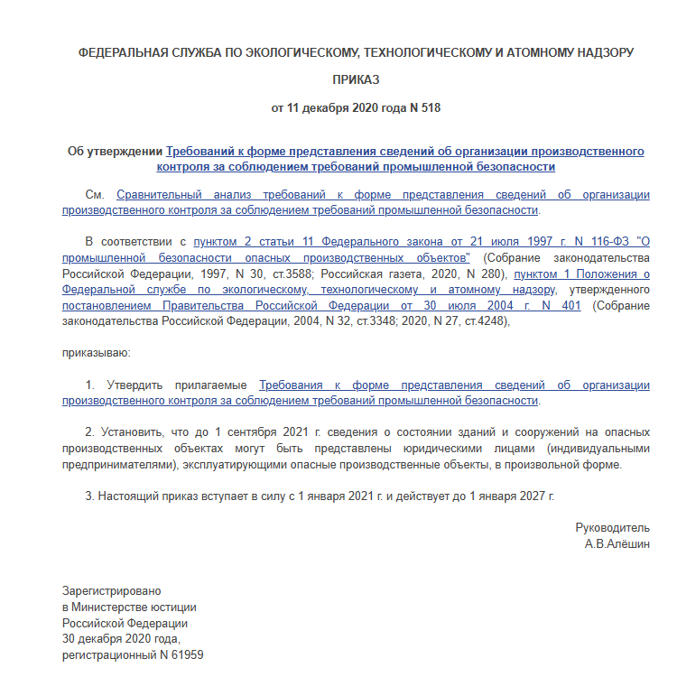
Центральное управление Федеральной службы по экологическому,
технологическому и атомному надзору
I
7

Slide 8
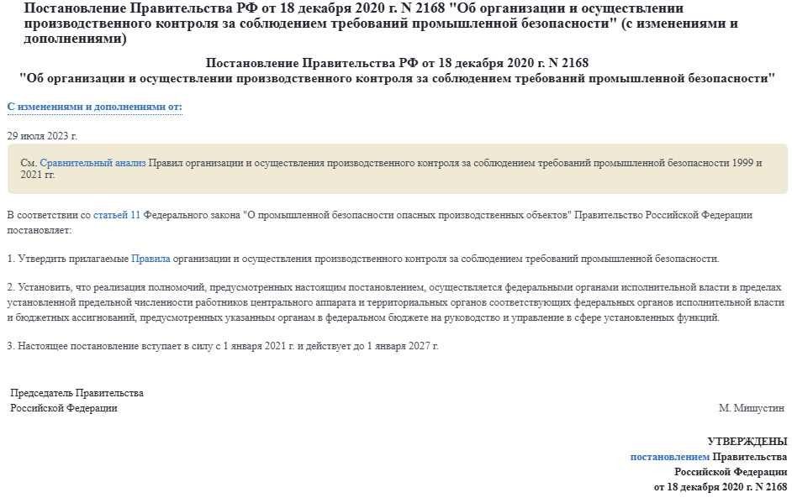
Центральное управление Федеральной службы по экологическому,
технологическому и атомному надзору
I
8

Slide 9
Центральное управление Федеральной службы по экологическому,
технологическому и атомному надзору
9

Slide 10
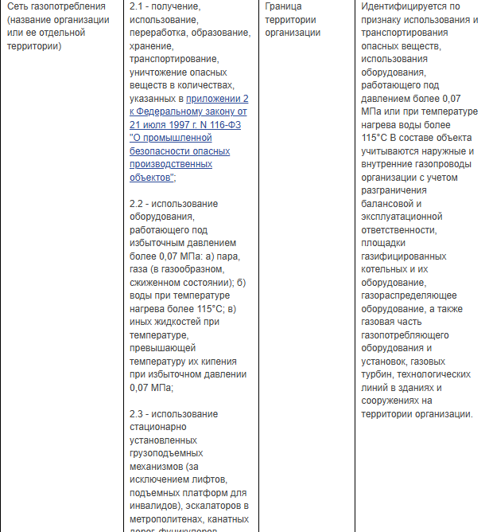
Центральное управление Федеральной службы по экологическому,
технологическому и атомному надзору
I
12

Slide 11
Центральное управление Федеральной службы по экологическому,
технологическому и атомному надзору
Основные задачи на 2026 год
- Профилактика аварийности, травматизма, экономического ущерба
- Выполнение утвержденного Плана работы на 2026 год
- Совершенствование кадровой политики
- Предупреждение коррупционных проявлений
в контрольно-надзорной деятельности
- профессиональное обучение и повышение квалификации инспекторского состава
- Продолжать активное взаимодействие по вопросам
соблюдения требований промышленной
безопасности и технических регламентов с руководителями
администраций районов и городов,
субъектов Российской Федерации, правоохранительных
органов и прокуратуры политики
13
14

Slide 12
Центральное управление Федеральной службы по экологическому,
технологическому и атомному надзору
Спасибо за внимание!

